Slide 1
Пам’ятка для батьків та дітей щодо збереження життя і здоров’я дітей

Slide 2
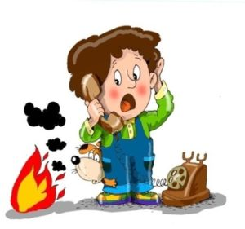
Шановні батьки!
Виховуйте у дітей навички культури безпечної поведінки, демонструючи на власному прикладі обережність у поводженні з вогнем, газом, водою, побутовою хімією, ліками. Виділіть декілька хвилин на відверту розмову з дітьми. Пам’ятайте, ці хвилини вимірюються ціною життя. А щоб неждана мить не стала початком великої біди – потрібно давати дітям чіткі знання і вміння, як діяти в тій чи іншій ситуації. Пам’ятайте, що життя ваших дітей залежить лише від вас самих!
Не залишайте дітей без нагляду!

Slide 3
Ваші діти повинні дотримуватись правил безпеки життєдіяльності і пам’ятати:
про правила дорожнього руху;
про правила пожежної безпеки;
про безпечне поводження з піротехнічними виробами;
про безпечне поводження з електропобутовими і газовими приладами;
про безпечне поводження біля відкритих водойм і на воді;
про шкідливість алкоголю, паління та вживання наркотичних і психотропних речовин;
про шкідливість тривалого перебування на сонці;

Slide 4
про безпеку перебування в місцях можливих обвалів (яри, кар’єри, глинища);
про небезпеку укусів диких та свійських тварин;
про правила поведінки в громадських місцях;
про обережність на залізниці;
про необхідність слухатися батьків, учителів, вихователів і виконувати їхні розпорядження;
про дотримування правил безпечної поведінки під час грози;
про правила безпеки під час проведення екскурсій, походів, культпоходів.

Slide 5
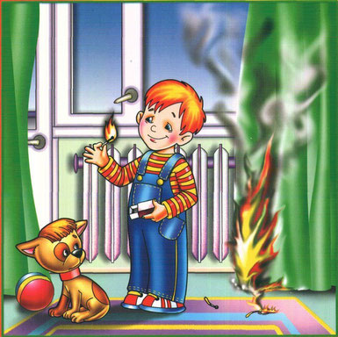
Дітям категорично забороняється:
розпалювати вогнища біля будівель в населених пунктах, у лісах і лісосмугах (особливо хвойних), поблизу полів хлібних злаків;
бавитися сірниками;
вживати в їжу гриби і невідомі ягоди;
брати в руки отрутохімікати;
гратися гострими і небезпечними предметами;
проводити дитячі ігри і розваги поблизу повітряних ліній електропередач;
користуватися вогнепальною зброєю (самопалами);

Slide 6
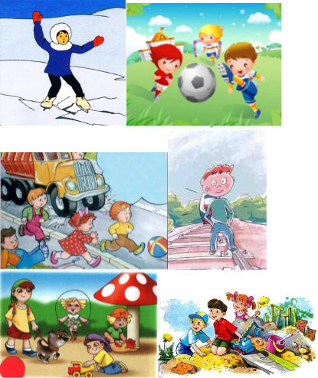
бавитися на об'єктах будівництва, дахах багатоповерхівок;
наближатися ближче, ніж на 8 м до обірваного електричного дроту;
переходити проїжджу частину, не впевнившись в повній безпеці;
кататися на велосипедах ( скутерах) на проїжджій частині;
йти на контакт з незнайомцями;
бавитися з тваринами( собаками, котами тощо), навіть свійськими;
самостійно, без нагляду дорослих, користуватися електричними та газовими приладами;
знаходитись біля водойм і на воді без нагляду дорослих;

Slide 7
ПАМ'ЯТКА ДЛЯ БАТЬКІВ З
ДІЇ ПІД ЧАС ВИНИКНЕННЯ ПОЖЕЖІ
Шановні батьки!
Щоб зберегти життя своє та ваших близьких, дотримуйтесь послідовності дій під час виникнення пожежі:
подзвонити до служби порятунку за номером 101;
викликаючи службу порятунку, чітко називати адресу, поверх, номер квартири та своє прізвище; сповістити, що саме горить;
негайно евакуювати з приміщення дітей, немічних людей та людей похилого віку;
при евакуації уникати користування ліфтом, бо є ризик відключення ліфта від електроструму;
при евакуації з висотного будинку більше шансів мають ті люди, що не біжать вниз крізь дим та вогонь, а шукають порятунку на даху будівлі;
пересуватися потрібно швидко, але зважати на те, що кисню більше біля підлоги, а тому краще до виходу повзти, закриваючи обличчя вологою тканиною;
при евакуації заручитися чиєюсь підтримкою, хто вас підстрахує і допоможе, якщо ви знепритомнієте від диму;

Slide 8
намагатись загасити полум'я засобами первинного пожежогасіння;
до первинних засобів належить вода, пісок, товста зволожена тканина (ковдра, килим), вогнегасник;
за можливості м'які предмети вкинути до ванни та залити водою;
вимкнути електропроводку, щоб уникнути ураження електрострумом;
не відчиняти вікна, щоб не живити пожежу свіжою притокою кисню;
Усі вище названі дії можливі лише в тому разі, якщо пожежа піддається знищенню в перші хвилини. У разі значного розповсюдження вогню слід негайно залишити приміщення, бо в сучасних квартирах дуже багато матеріалів з синтетичним покриттям, що виділяє дуже ядучу субстанцію. Вдихнувши дим з тліючого лінолеуму чи меблів з МДФ, є ризик знепритомніти і згоріти заживо!
Шановні батьки! При виникненні пожежі не втрачайте здорового глузду, негайно орієнтуйтесь у ситуації та приймайте рішучі дії щодо запобігання тяжким наслідкам!
При виникненні пожежі негайно викликайте пожежну охорону за телефоном «101».

Slide 9
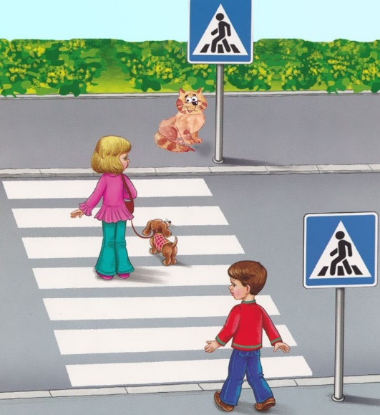
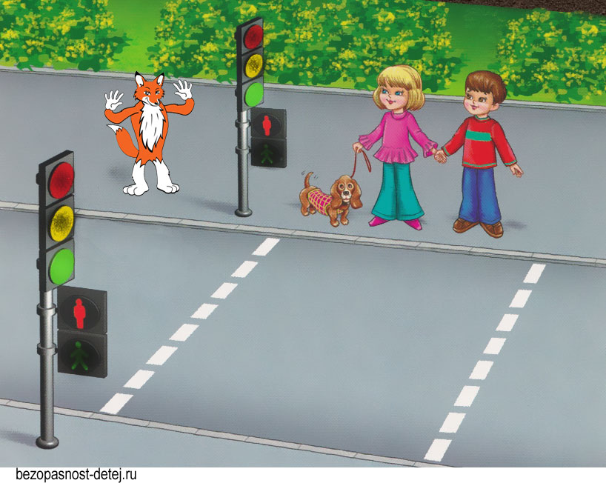
ПАМ'ЯТКА ДЛЯ БАТЬКІВ З
ПОПЕРЕДЖЕННЯ ДОРОЖНЬО-ТРАНСПОРТНОГО ТРАВМАТИЗМУ СЕРЕД ДІТЕЙ
Шановні батьки!
Швидке збільшення інтенсивності руху висуває серйозне завдання – забезпечення безпеки руху пішоходів. У попередженні дорожньо-транспортного травматизму важливу роль відіграє робота дорослих з роз'яснення дітям правил дорожнього руху і прищеплення навичок дисциплінованості на вулицях і дорогах.. Щоб не допустити лиха на дорозі, вам необхідно:
не подавати дітям негативного прикладу, порушуючи правила дорожнього руху;
не чіплятися на підніжку транспорту і не стрибати на ходу, щоб своїм прикладом не заохотити дітей;
вчити переходити вулицю на зелене світло світлофора, користуватись підземним переходом;
на власному прикладі вчити користуватись нерегульованим пішохідним переходом;

Slide 10
при перетині вулиці нерегульованим пішохідним переходом радити дітям йти в загальній масі пішоходів, бо дитина сама ще не завжди здатна оцінити дорожню ситуацію;
не дозволяти дітям з'являтися зненацька перед транспортними засобами;
вчити дітей правильно обходити транспорт на зупинках (трамвай – спереду, тролейбус, автомобіль та автобус – позаду);
не дозволяти дітям самостійно користуватися громадським транспортом;
не допускати ігор дітей на проїжджій частині дороги;
не дозволяти дітям грати з м'ячем, кататися не велосипеді, ковзанах, роликах, санчатах на проїжджій частині дороги та поблизу від неї.
Телефон виклику міліції – «102». Сподіваємося, що ви прислухаєтесь до наших порад!

Slide 11
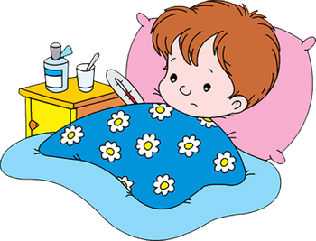
ПАМ'ЯТКА ДЛЯ БАТЬКІВ, ЩОДО
ПРОФІЛАКТИКИ ІНФЕКЦІЙНИХ ТА КИШКОВИХ ЗАХВОРЮВАНЬ ДІТЕЙ
Шановні батьки!
Щоб захистити дитину від отруєнь, кишкових та інфекційних хвороб необхідно дотримуватись наступних санітарно-гігієнічних правил:
утримувати дитину в чистоті;
мити руки після повернення додому з вулиці, після туалету, перед їжею;
овочі та фрукти мити під проточною водою та ошпарювати окропом;
пити тільки переварену або бутильовану воду;
у жодному випадку не годувати дитину грибами, сушеною чи в'яленою рибою, а також м'ясними, рибними та молочними стравами, які зберігалися неналежним чином або мають прострочений термін вживання;

Slide 12
не годувати дитину на вулиці (навіть фруктами чи цукерками);
не годувати дитину продуктами, що придбані у вуличних торгівців;
під час поширення інфекцій якомога рідше перебувати з дитиною в публічних місцях;
уникати контакту з людьми з підозрою на інфекційні захворювання;
при підозрі на захворювання негайно викликати лікаря та сповістити медичну сестру навчального закладу;
не займатися самолікуванням. Шановні батьки, радимо своєчасно проводити профілактичні щеплення від дитячих інфекцій.
Швидка медична допомога – «103».

Slide 13
ПАМ'ЯТКА ДЛЯ БАТЬКІВ ІЗ
ЗАБЕЗПЕЧЕННЯ ОСОБИСТОЇ БЕЗПЕКИ ДІТЕЙ
Шановні батьки!
Життя потребує від наших дітей вміння орієнтуватись і знаходити вихід з непередбачених ситуацій. Чим менше у дитини знань, тим більше небезпеки з боку оточуючого середовища.
Щоб вберегти дитину від біди, треба пам'ятати та дотримуватись наступних правил:
не залишати дітей дошкільного віку самих, навіть на короткий час;
вчити дитину користуватися дверним вічком;
не дозволяти відчиняти двері незнайомим людям, навіть одягненим у міліцейську форму;
вчити користуватися телефоном для виклику служб 101, 102, 103, 104;
забороняється підбирати на вулиці незнайомі предмети – вони можуть бути небезпечними;

Slide 14
забороняється бавитися ріжучими, гострими та вибухонебезпечними предметами;
не дозволяти користуватися ліфтом без супроводу дорослого родича;
запобігати формуванню в дитині жорстокого ставлення до тварин;
не дозволяти дражнити тварин;
не дозволам вмикати електроприлади за відсутності дорослих;
не дозволяти виходити на балкон, відчиняти вікна;
не дозволяти визирати у відчинене вікно;
вчити дітей звертатися по допомогу до відповідних органів;
вивчити з дитиною домашню адресу або вкладати в кишені «особисту картку» з даними дитини. Проявляйте витримку і навчайте дітей берегти своє життя та здоров'я!

Slide 15
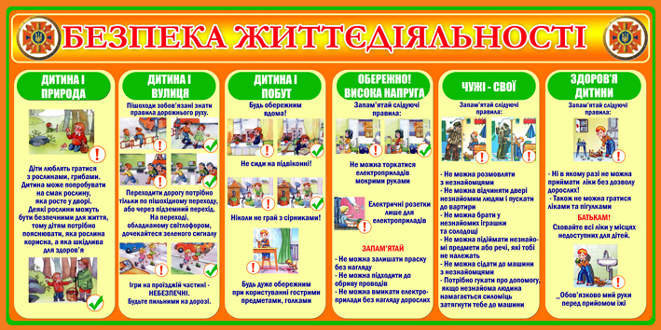
ЗВЕРНЕННЯ ДО БАТЬКІВ
Шановні батьки!
Нагадуємо Вам, що згідно ст.59 Закону України «Про освіту» Ви несете повну відповідальність перед законом за виховання та поведінку своїх дітей, збереження їх життя і здоров’я, дотримання режиму дня у робочі і вихідні дні, в поза навчальний час та під час учнівських канікул.
Для того, щоб з вашими дітьми не сталося нещастя, або щоб вони самі не скоїли протиправних вчинків, учням віком до 18 років забороняється знаходитися поза межами свого житлового помешкання влітку після 22.00 години, в осінньо-зимово-весняний період – після 21.00 години. Учням забороняється відвідувати дискотеки після вказаного часу.
Учням заборонено займатися тютюнопалінням, вживати спиртні напої, в тому числі слабоалкогольні і пиво. Криміналом є вживання і розповсюдження наркотичних засобів.

Slide 16
Через численні каліцтва та часті нещасні випадки на дорогах учням заборонено самостійно виїжджати на дорогу з твердим покриттям на велосипедах до виповнення 14 років. Їзда на мопедах, скутерах, мотоциклах дозволяється при виповненні 16 років і при наявності водійських прав. Водіння транспорту дозволяється з 18 років при наявності водійських прав.
Без супроводу і контролю батьків неповнолітнім учням не дозволяється купатися у водоймах. Учням забороняється заходити і обстежувати територію нежилих приватних помешкань і будинків.
Учням заборонено проводити колективні походи і ночівлі на природі без контролю батьків.
Найбільший скарб кожної людини - її життя та здоров'я На жаль, розуміння цього до багатьох приходить лише тоді, коли трапляється лихо.
Шановні батьки!Виділіть декілька хвилин на відверту розмову з дітьми. Пам’ятайте, ці хвилини вимірюються ціною життя.

